Slide 1


중고차 거래 플랫폼
Team : ENDGAME
최윤석 | 김종우 | 정재욱 | 위재형 | 조성은
Team ENDGAME :
BackEnd , FrontEnd 를 Game 처럼 즐기자는 뜻에서 합친 단어

Slide 2
목차
01
주제 및 개발목적
02
개발 환경/ 사용기술
03
구현된 기능
*아이디어 회의 및 기획
*파트 분배 *구현
Spring
IDEA IntelliJ
Security
Tymeleaf
차량 등록
차량 구매
로그인/회원가입 + 간편로그인
커뮤니티 게시판
공지사항 게시판
1:1문의하기 게시판

Slide 3
01
주제 및 개발 목적
주제 : 중고차 구매, 판매 , 거래관련 게시판 이용 플랫폼
개발 목적 : 관리자 외의 회원들이 차량을 등록하여 판매 시스템 이용 및 구매 이용
개발 동기 : 쇼핑몰 프로젝트를 기반으로 한 기능들을 이용한 구매 판매 , 결제 시스템 개발
기대 효과
1. 차량 구매 판매 서비스 이용
2. 차 관련 상품에 대한 고객들의 의견을 나누는 커뮤니티
(카카오, 네이버, 구글 )간편로그인을 통한 서비스 이용

Slide 4
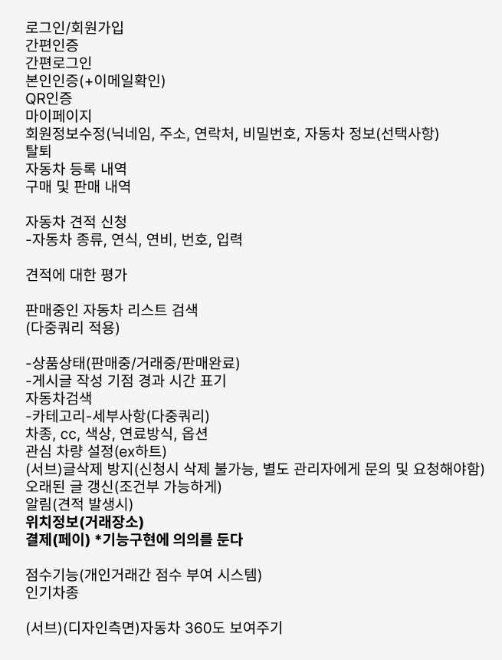
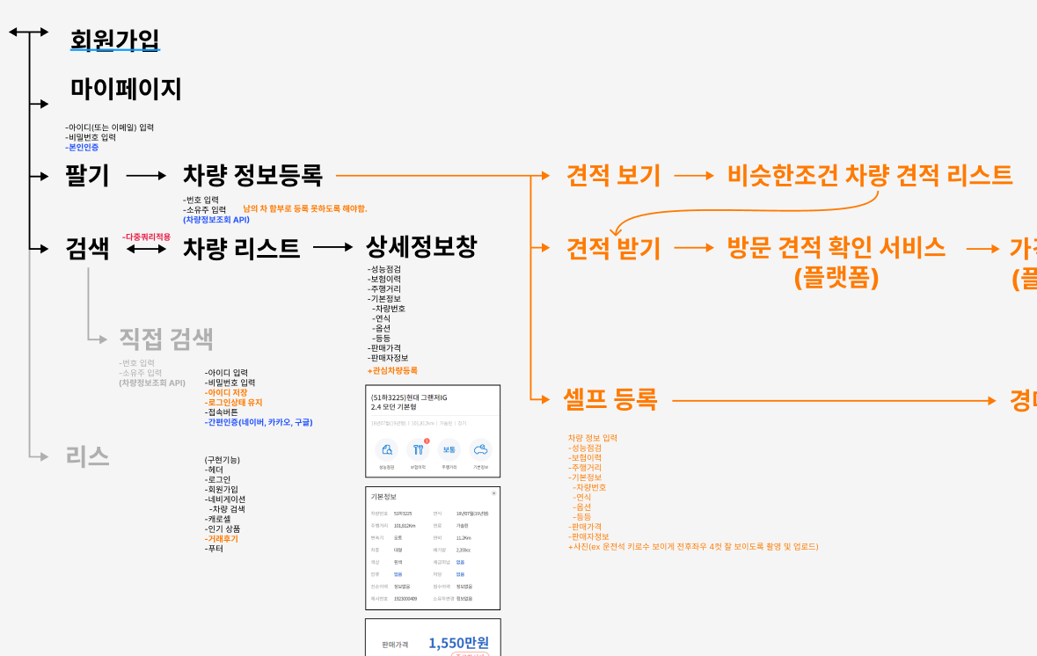
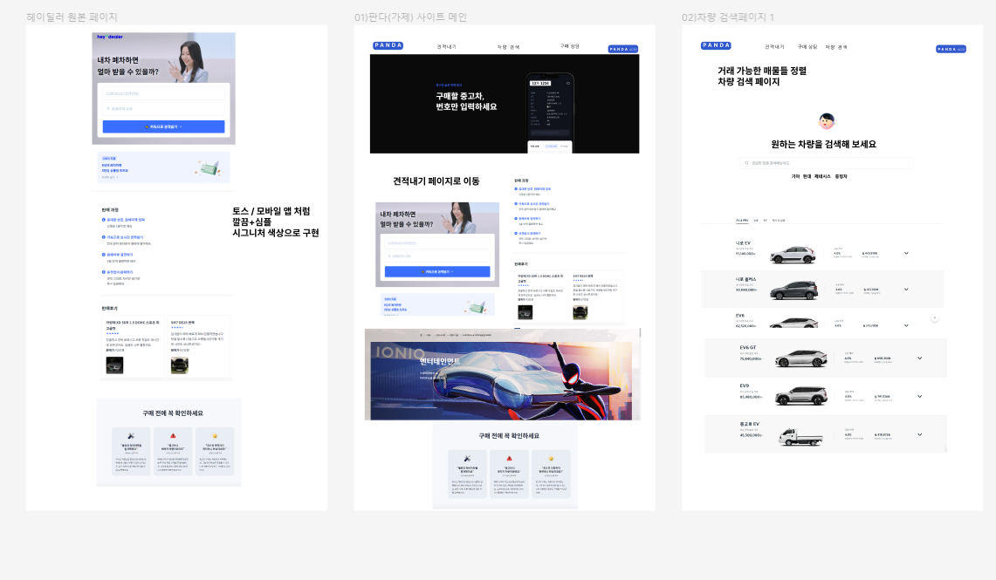
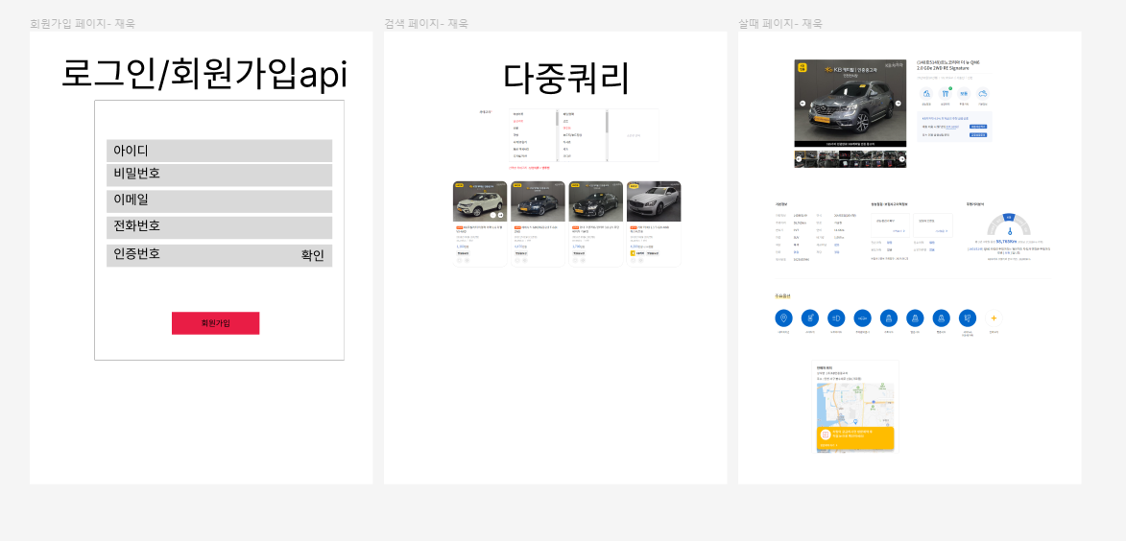
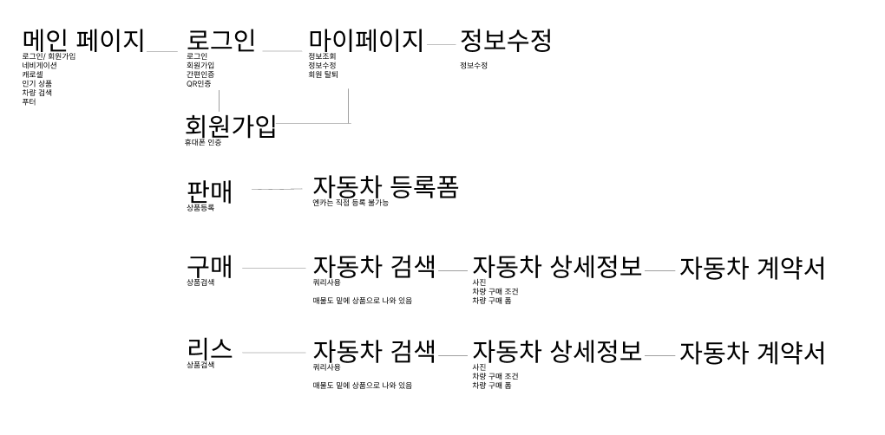
기획단계
아이디어 회의
0801

Slide 5
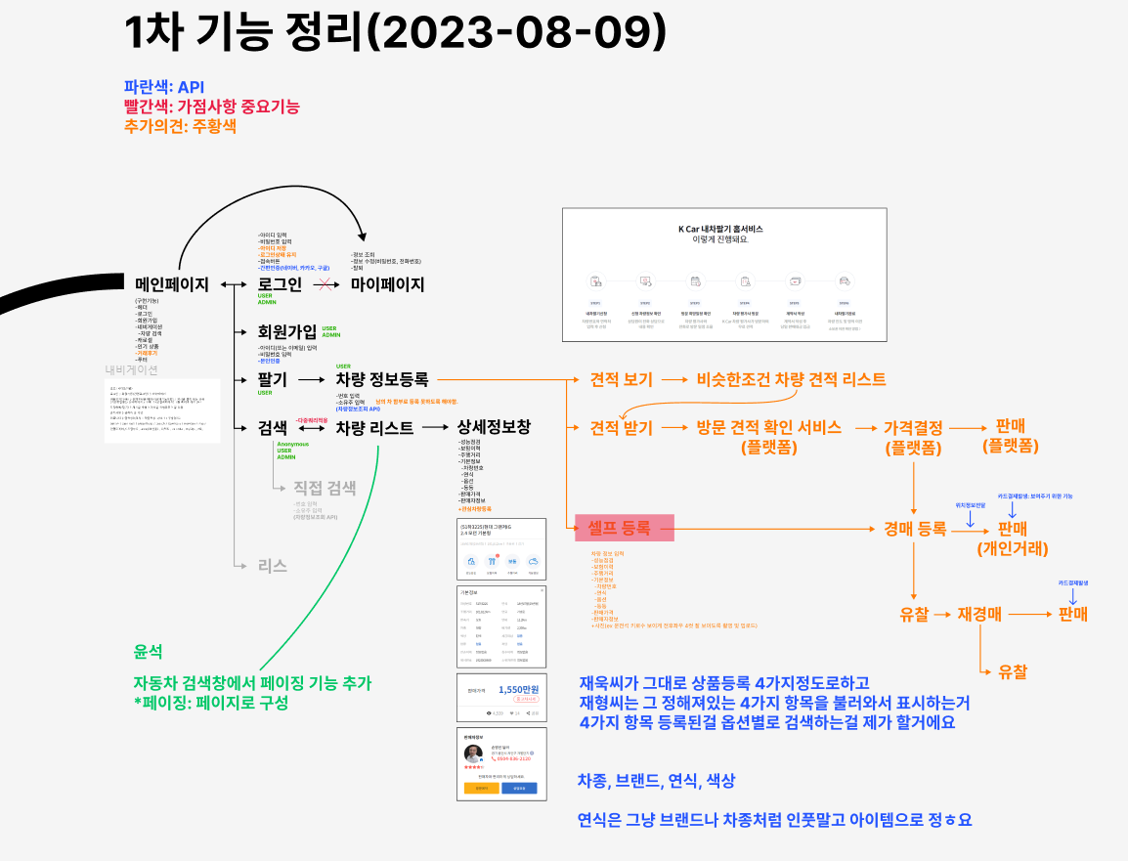
기능정리
아이디어 회의
0808

Slide 6
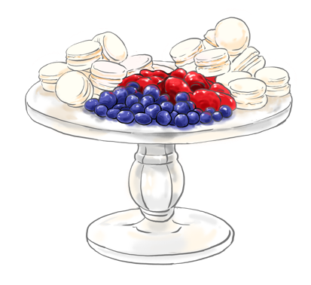
파트분배
최윤석
역할: 팀장
기능 구현
1. 로그인(일반)
2. 회원가입(일반)
3. 차량 등록(Main)
4. 차량검색

Slide 7
파트분배
정재욱
역할: 팀원 (백엔드)
김종우
역할: 팀원 (백엔드)
커뮤니티 게시판
글목록 페이징 처리
글작성/ 수정 / 삭제
파일(이미지) 첨부구현
댓글 기능 구현
조회수, 작성날짜 구현
차량 등록(Sub)
사용자의 입력값을 문자열로 반환받아 저장
브랜드, 차종 드롭다운메뉴 처리
Google, KAKAO, NAVER, Facebook
간편 로그인 API 구현
이미지 파일 정보 서버 업로드
이미지를 경로에 저장
저장된 경로를 통해 화면으로 구현
공지사항 게시판 구현

Slide 8
파트분배
위재형
역할: 팀원 (백엔드)
조성은
역할: 팀원 (프론트엔드)
1:1문의 게시판
글 목록 페이징 처리
글 작성/ 수정 / 삭제
댓글 기능 구현
조회수, 작성 날짜 구현
구매기능 간편결제 기능 구현
(토스 페이먼츠 사용)
Logo , Footer 디자인
차량등록, 차량 상세페이지 CSS
패밀리 사이트+ , CS페이지 HTML,CSS
커뮤니티,공지사항,1:1문의 게시판
CSS 통합 디자인
1:1 문의 게시판 구현 지원 PPT 제작

Slide 9

02
개발 환경
OS
Tool
Window 10
IntelliJ IDEA

Slide 10

02
개발 환경
OS
Tool
Window 10
IntelliJ IDEA
DB
배포
MYSQL
AWS

Slide 11

02
개발 환경
OS
Tool
Window 10
IntelliJ IDEA
DB
배포
MYSQL
AWS
언어
언어
HTML,CSS,JavaScript
JAVA, Spring, JSP

Slide 12
02
사용 기술
01
MySQL : 웹과 DataBase 의 연동
02
Spring : MVC 모델 기반
03
SpringSecurity + :
JWT(JSON Web Token)
04
빌드 관리 도구 :
Gradle
05
API : 간편로그인 , 간편결제

Slide 13
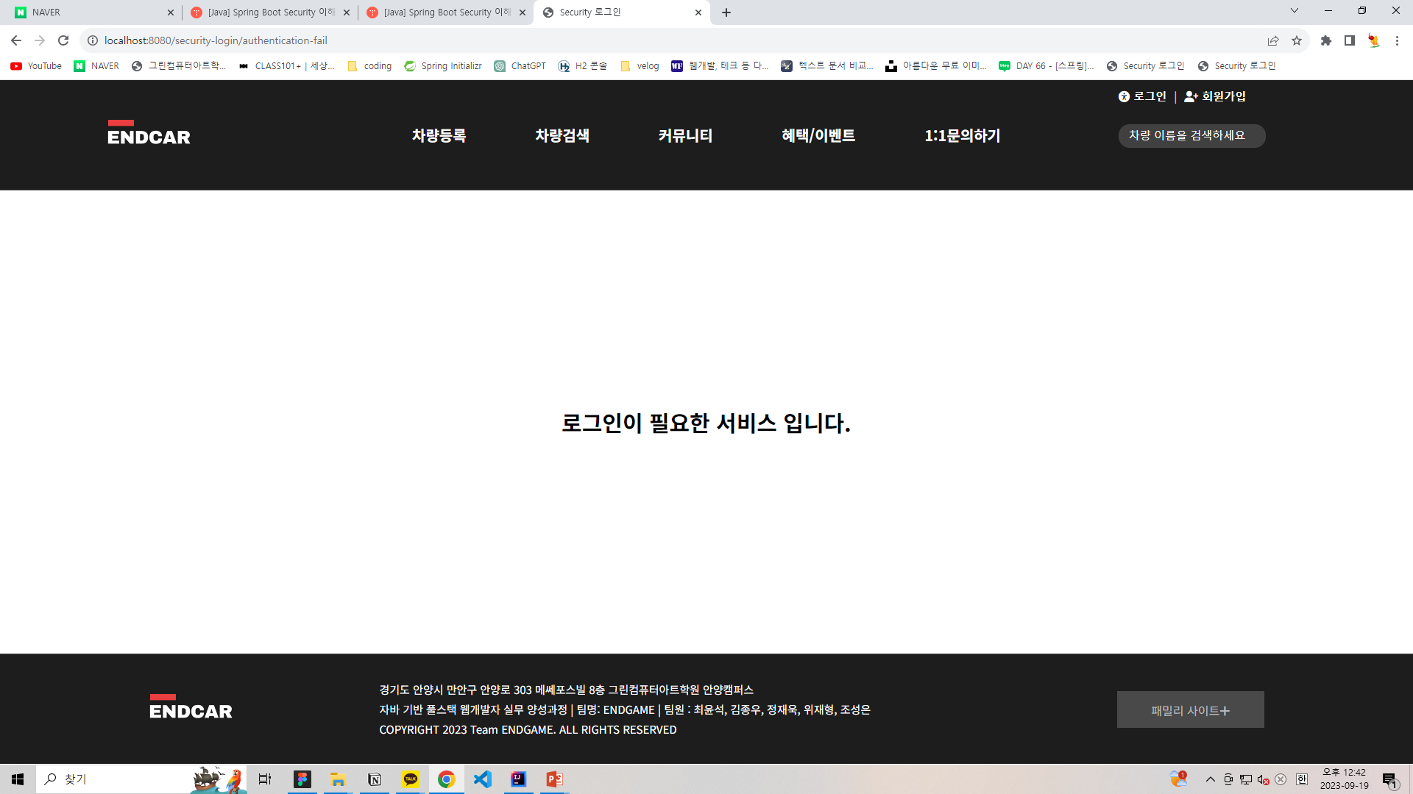
02-1
로그인 필요 서비스
01. 차량 등록
02. 커뮤니티
03. 1:1 문의하기 > 글쓰기
04. 차량 구매

Slide 14

































02-2
기능 정렬
일반 로그인
회원가입
간편 로그인
(카카오, 네이버, 구글)
마이 페이지
차량 등록 페이지
차량 상세 페이지
차량 구매 페이지 (간편 결제)
커뮤니티 글 작성/수정/삭제/조회
커뮤니티 댓글 등록
공지사항 글 작성/수정/삭제/조회
1:1 문의 게시판 글
조회/ 작성 / 수정 / 삭제
1:1문의 게시판 댓글 등록
배포 및 업로드

Slide 15

03
주요 구현 기능
01. 로그인/회원가입
02. 차량 등록 / 구매
03. 차량 검색
04. 커뮤니티 및 게시판

Slide 16

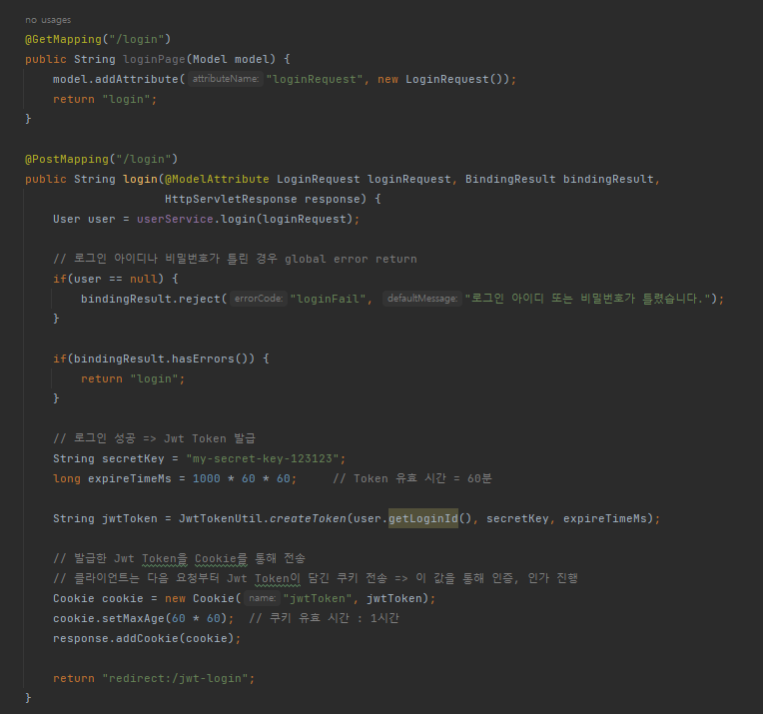
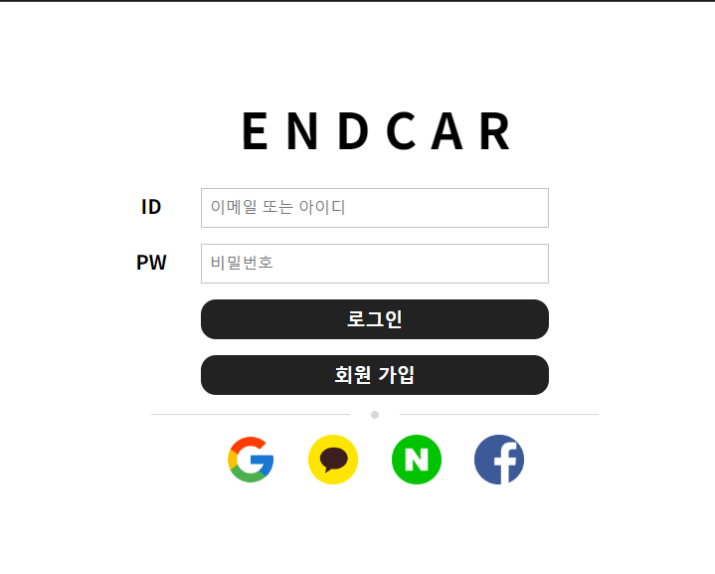
03-1
로그인 / 회원가입

Slide 17
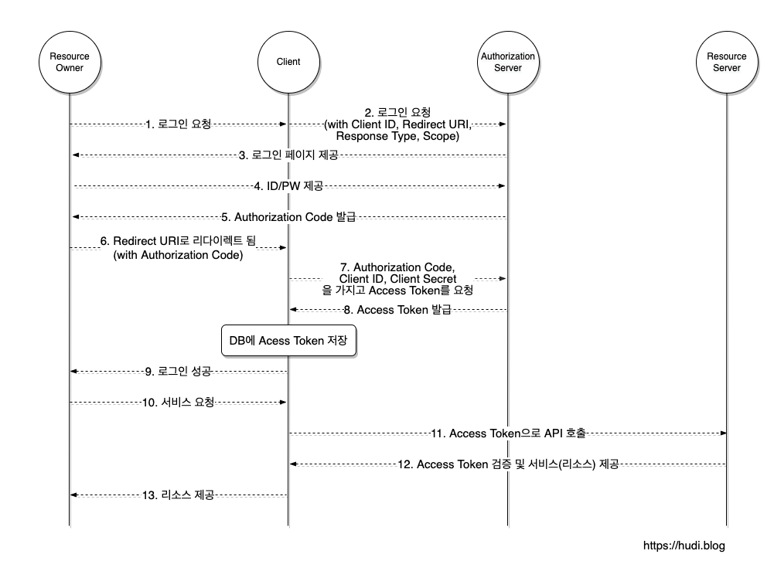
03-1
간편 로그인

Slide 18
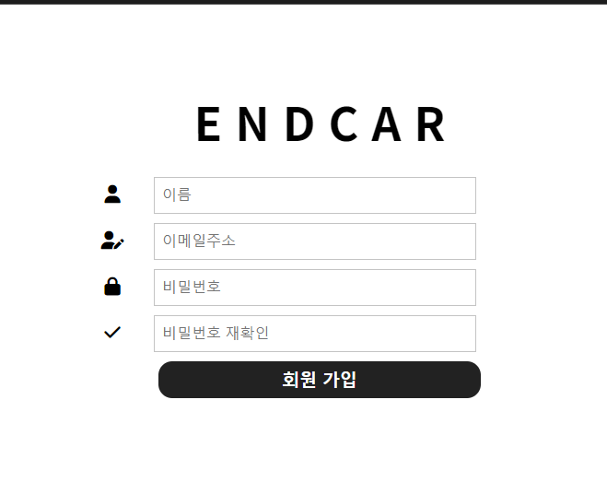
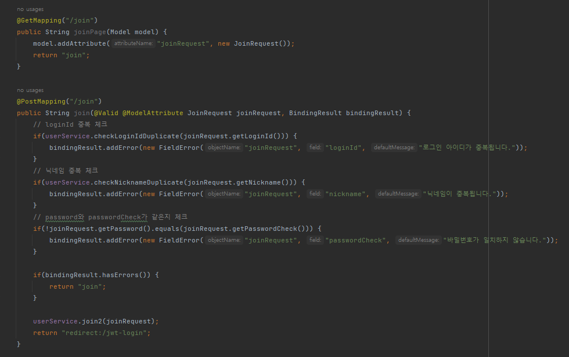
03-1
로그인 / 회원가입

Slide 19
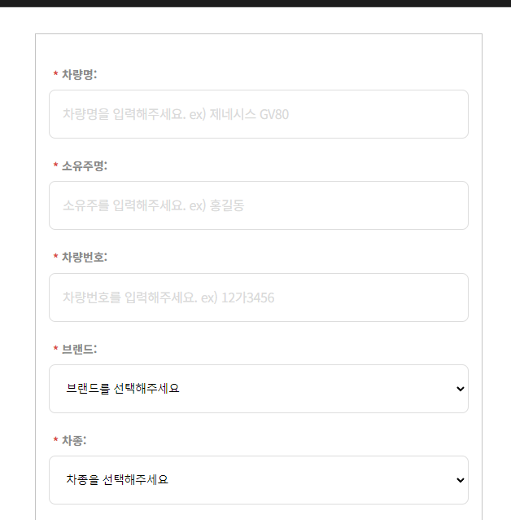
03-2
차량 등록/구매
차량명 carName
소유주명 ownerName
브랜드 carBrand
<option value="현대">
<option value="제네시스">
<option value="기아">
차량번호 carNumber
차종 carType
<option value="경차">
<option value="소형">
<option value="준중형">

Slide 20
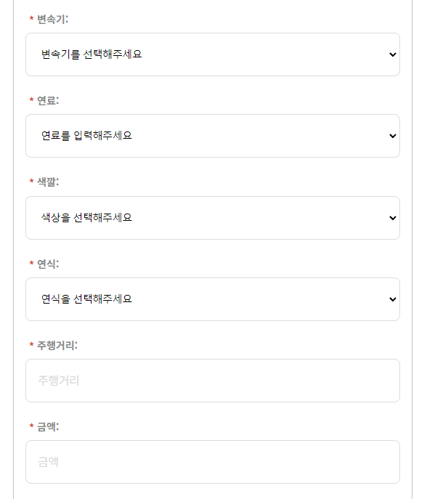
03-2
차량 등록/구매
변속기 carTransmission
<option value="오토">
<option value="수동">
<option value="세미오토">)
연료 carFuelType
<option value="가솔린">
<option value="디젤">
<option value="LPG">})
색깔 carColor
<option value="흰색">
<option value="은색">
<option value="회색">
연식 carManufacturingDate
<option value="2023">
<option value="2022">
<option value="2021">
주행거리 carOdometer)
금액 carPrice

Slide 21
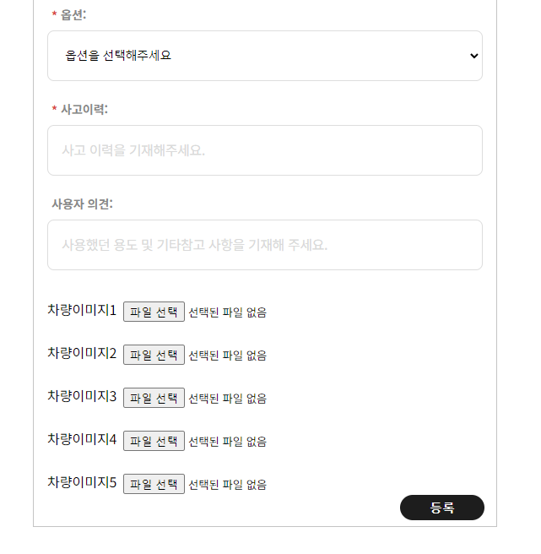
03-2
차량 등록/구매
옵션 carOption
<option value="선루프">
<option value="헤드램프">
<option value="파워 전동 트렁크">)
사고이력 carAccidentHistory
사용자 의견 carOpinion
차량이미지 carImgFile
글 작성하기
(/community/save)

Slide 22
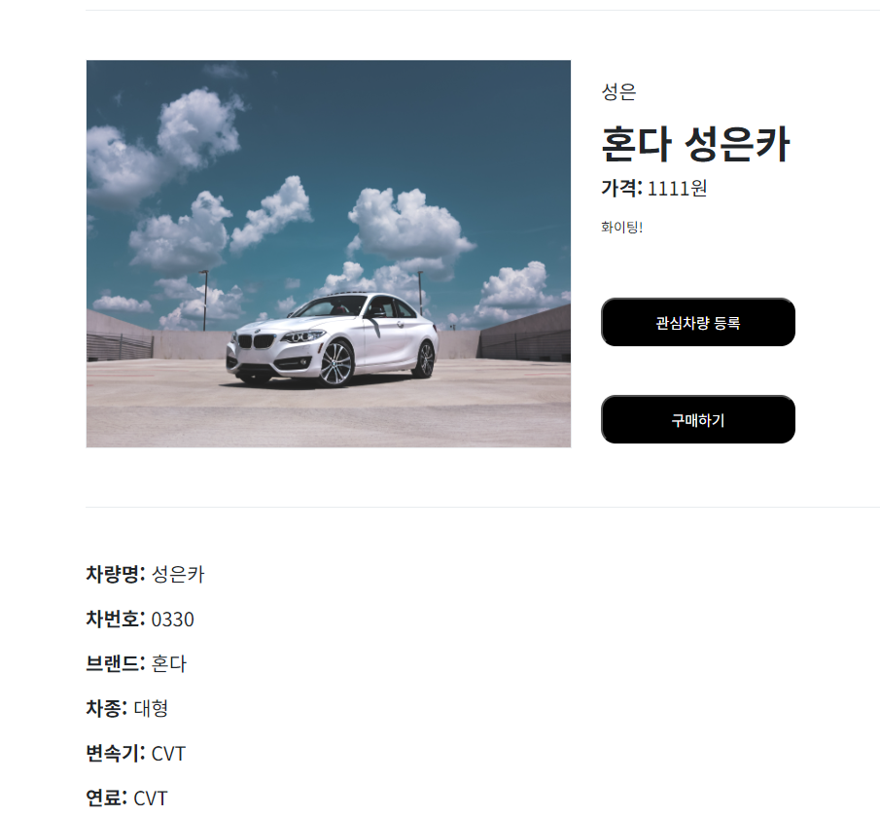
03-2
차량 등록/구매
글 작성하기
(/community/save)
작성 글 조회
(/community/{id})

Slide 23
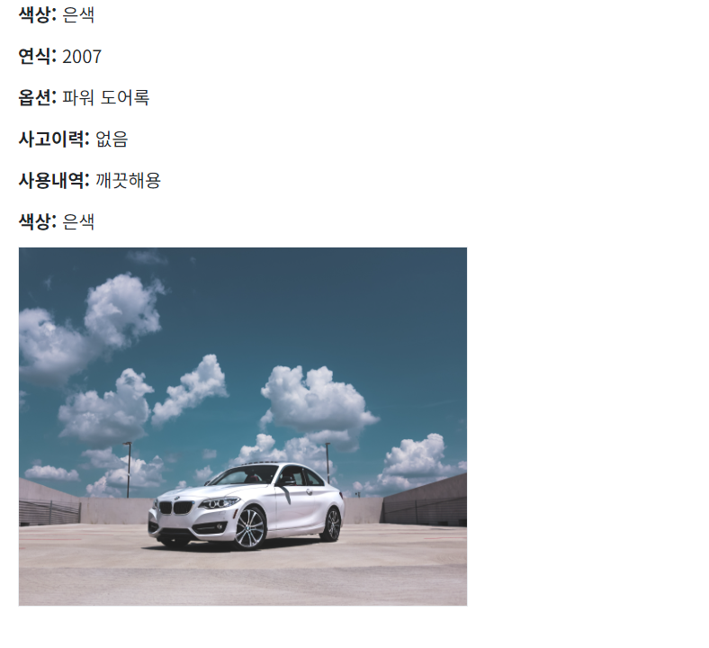
03-2
차량 등록/구매
작성 글 조회
(/community/{id})
글 작성하기
(/community/save)

Slide 24
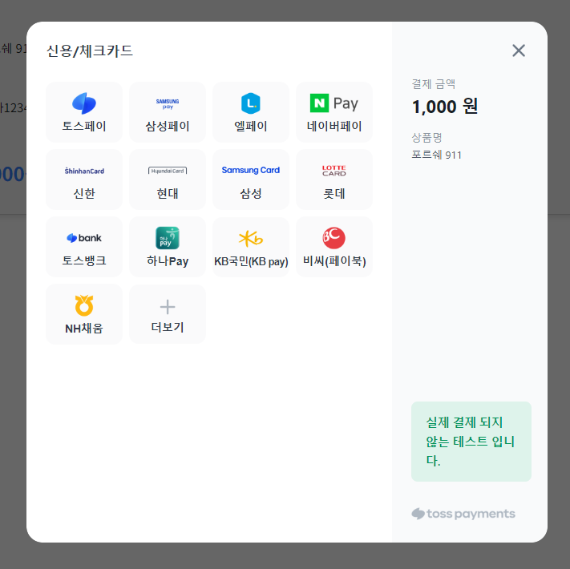
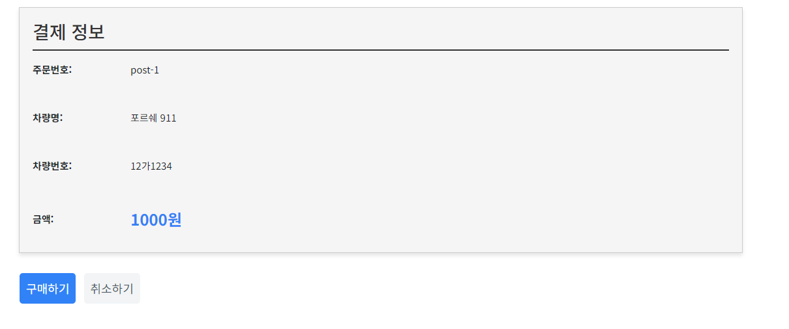
@GetMapping("/payment/buy") public String getPaymentPage() { return "toss/buy"; }
03-2
차량 등록/구매
글 작성하기
(/community/save)

Slide 25
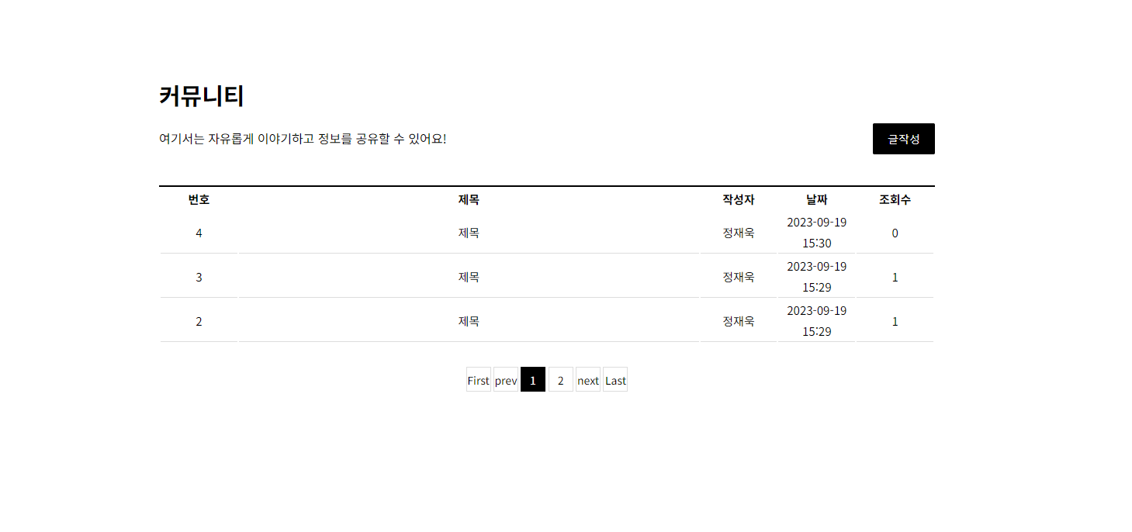
03-3
커뮤니티
(/community/save)
작성 날짜 구현
조회수 구현
(/community?page=2)
(/community/1?page=2)
한 페이지에 3개씩 글 목록 구성

Slide 26
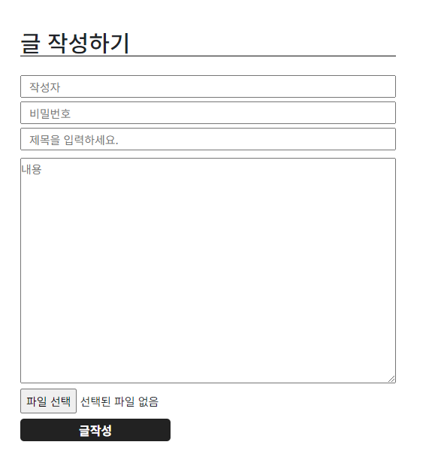
03-3
커뮤니티
글 작성하기
(/community/save)
파일(이미지)첨부하기

Slide 27
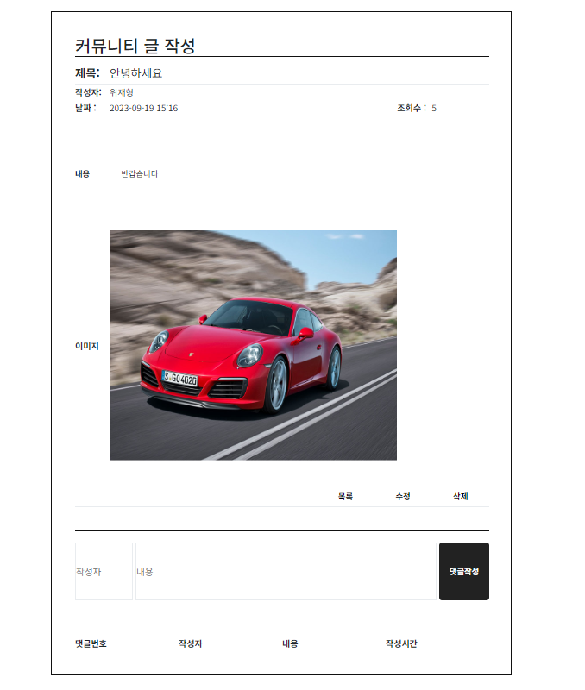
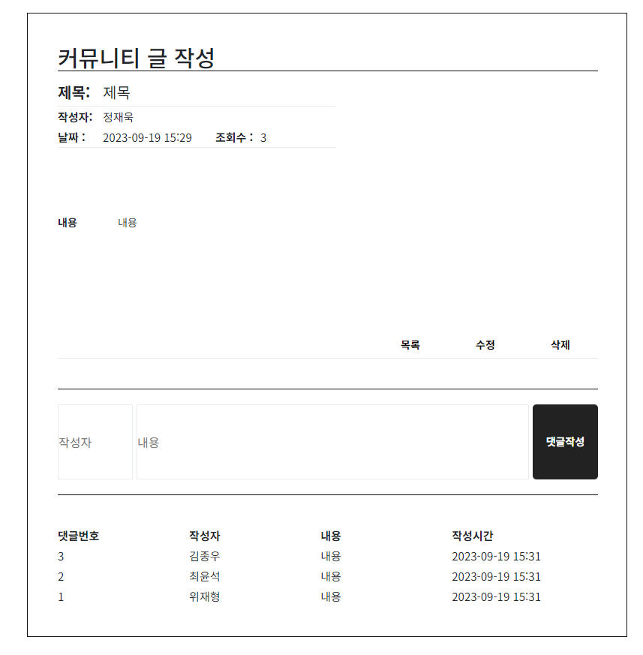
03-3
커뮤니티
작성 글 조회
(/community/{id})
작성 글 삭제(/community/delete/{id})
작성 글 목록으로 이동(/community/page/{page})
작성 글 수정 (/community/update/{id})
작성댓글등록
("/community/comment")

Slide 28
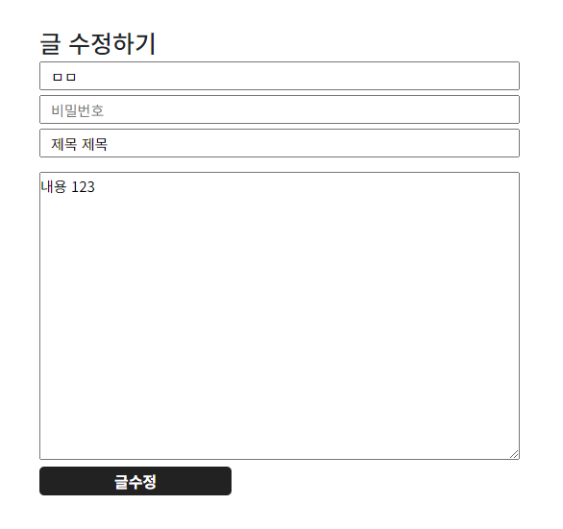
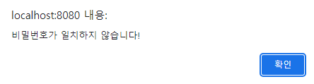
03-3
커뮤니티
“${communityUpdate.communityWriter}“
작성자는 변경 불가능
const communityUpdate = () => { const pass = [[${communityUpdate.communityPass}]]; const inputPass = document.getElementById("communityPass").value; if (pass == inputPass) { document.updateForm.submit(); } else { alert("비밀번호가 일치하지 않습니다!"); } }
작성글 수정
(/community/update/{id})
상세화면에서 수정 버튼 클릭
서버에서 해당 게시글의 정보를 가지고 수정 화면 출력
제목, 내용 수정 입력 받아서 서버로 요청
수정 처리

Slide 29
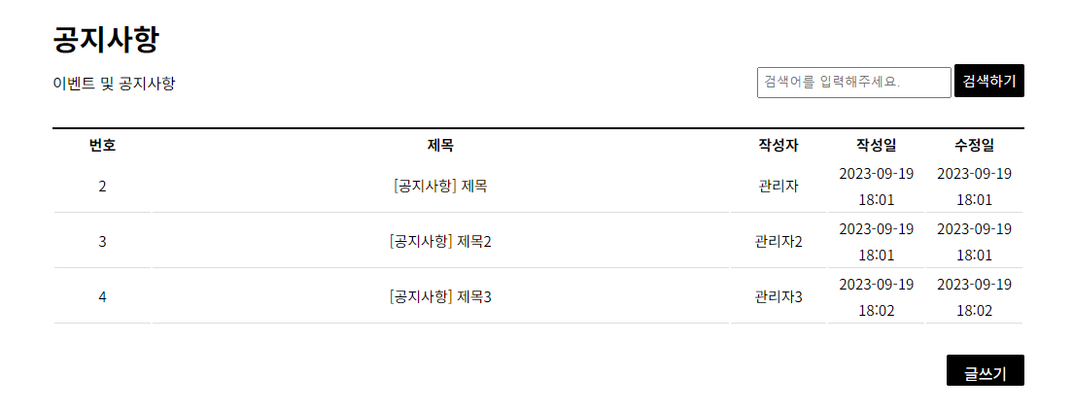
03-4
공지사항
"@{/security-login/board/search}"
작성 날짜 구현
조회수 구현
(/board/write)

Slide 30
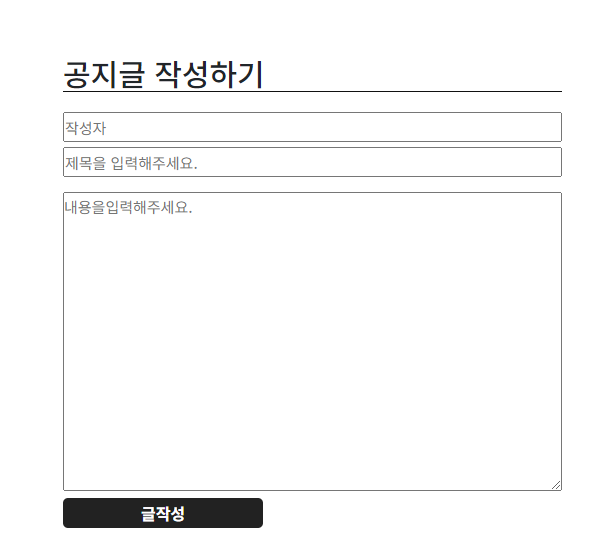
03-4
공지사항
(board/write)

Slide 31
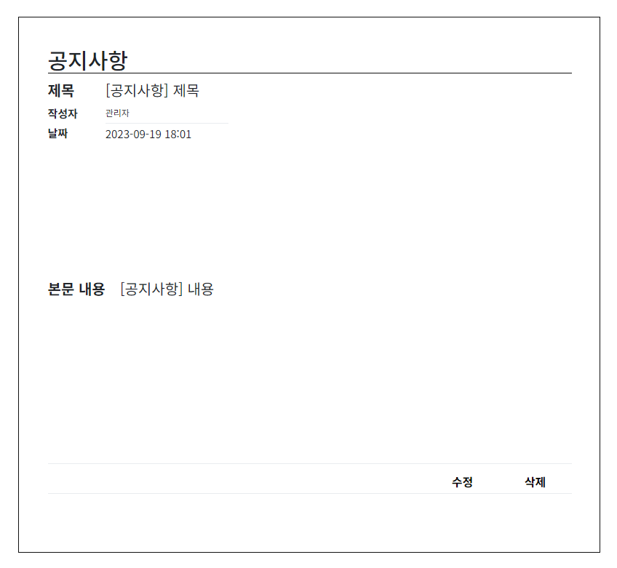
03-4
공지사항
(board/detail)
(board/update)
(board/delete)

Slide 32
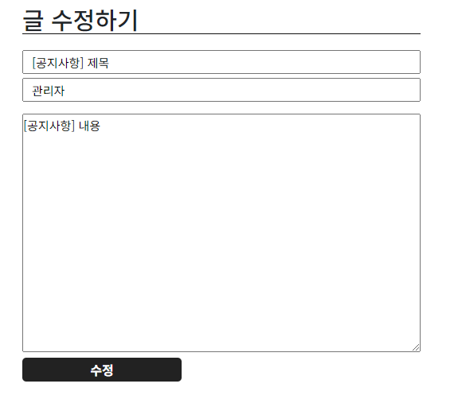
03-4
공지사항
(board/update)

Slide 33
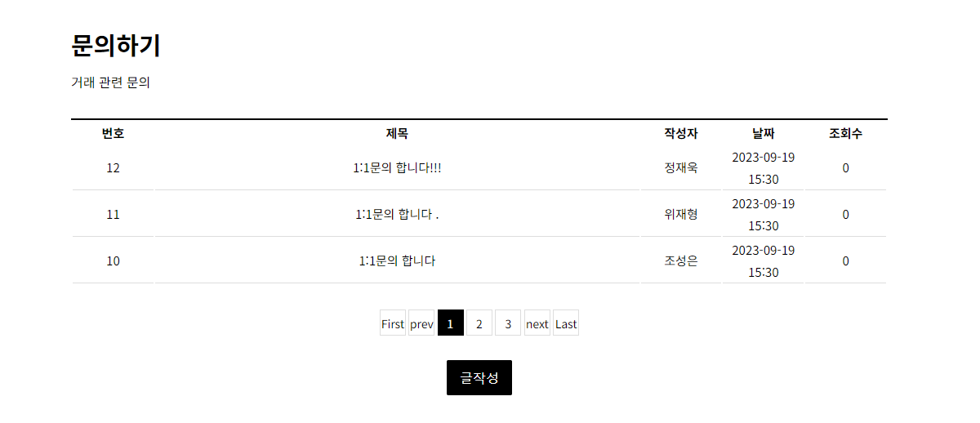
03-5
1:1문의 게시판
작성 날짜 구현
조회수 구현
(/ask?page=2)
(/ask/1?page=2)
한 페이지에 3개씩 글 목록 구성

Slide 34
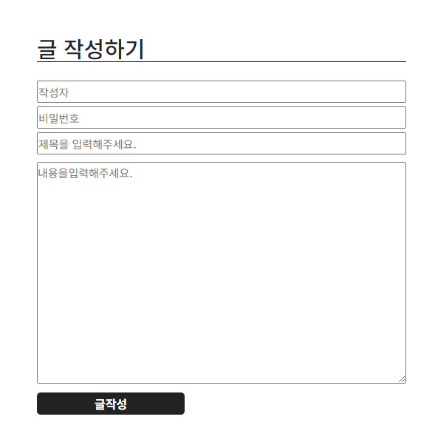
03-5
1:1문의 게시판
글 작성하기
(/ask/save)

Slide 35
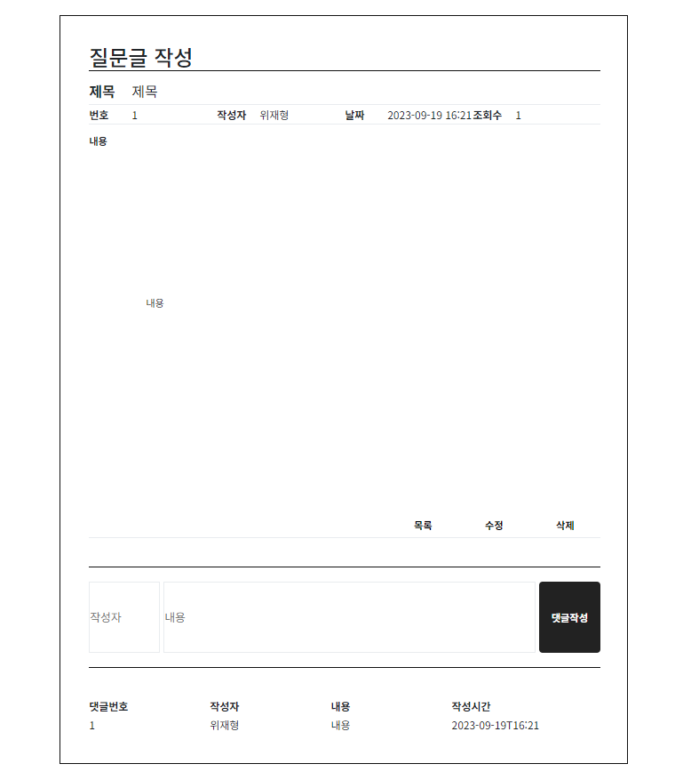
작성 글 조회
(/ask/{id})
03-5
1:1문의 게시판
작성 글 수정 (/ask/update/{id})
작성 글 목록으로 이동(/ask/page/{page})
작성 글 삭제(/ask/delete/{id})
작성댓글등록
("/ask/reply")

Slide 36
03-5
1:1문의 게시판
“${askUpdate.askWriter}“
작성자는 변경 불가능
const askUpdate = () => { const pass = [[${askUpdate.askPass}]]; const inputPass = document.getElementById("askPass").value; if (pass == inputPass) { document.updateForm.submit(); } else { alert("비밀번호가 일치하지 않습니다!"); } }
작성글 수정
(/ask/update/{id})
상세화면에서 수정 버튼 클릭
서버에서 해당 게시글의 정보를 가지고 수정 화면 출력
제목, 내용 수정 입력 받아서 서버로 요청
수정 처리

Slide 37

윤석 : 이번경험을 기회 삼아서 더 발전하는 개발자가 되기를 바랍니다! 수고하셨습니다.
종우 : 수고많으셨습니다 !
재욱 : 좋은 팀원들과 함께 프로젝트해서 즐거웠습니다
다들 고생하셨습니다!
재형 :좋은 팀 프로젝트 였습니다 모두들
고생하셨습니다!
성은 : 몰입 할 수 있는 좋은 경험 이었습니다
수고하셨습니다~!!

Slide 38


감사합니다.

